Slide 1
10차 퀴즈
한성대학교 컴퓨터공학과
정인상

Slide 2
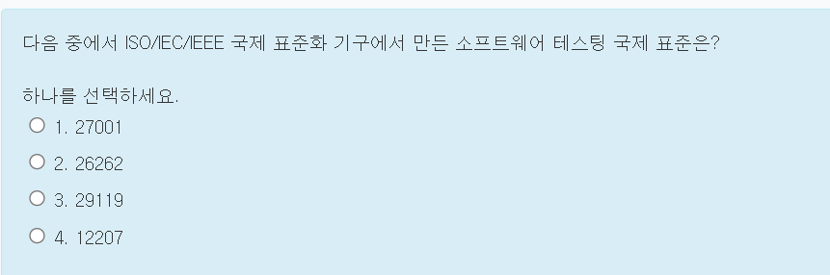

Slide 3
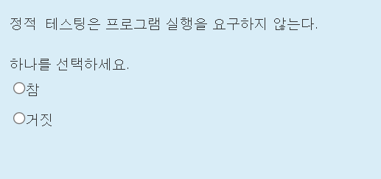

Slide 4
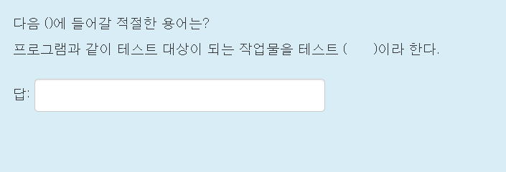

Slide 5
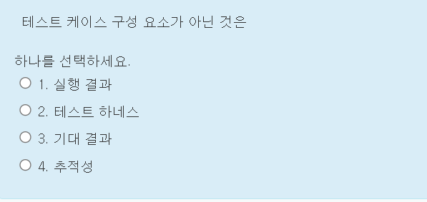

Slide 6
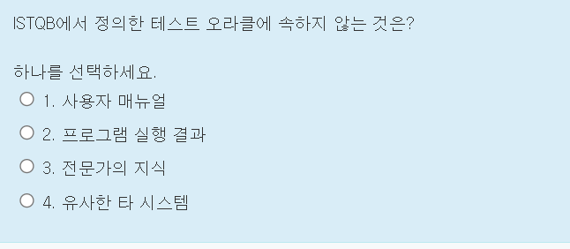

Slide 7
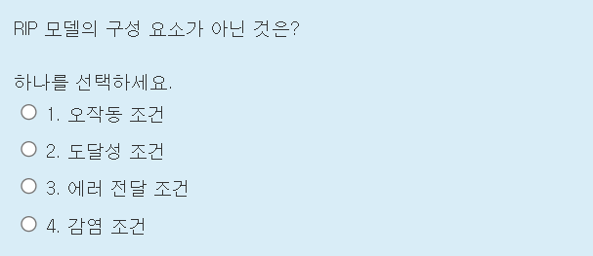

Slide 8
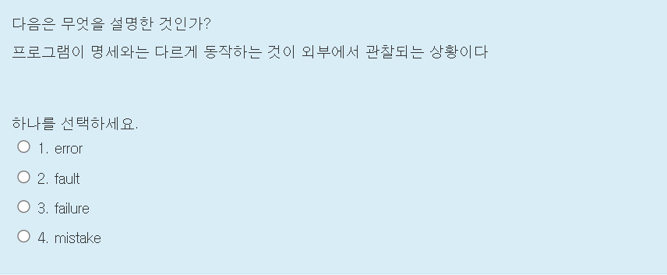

Slide 9
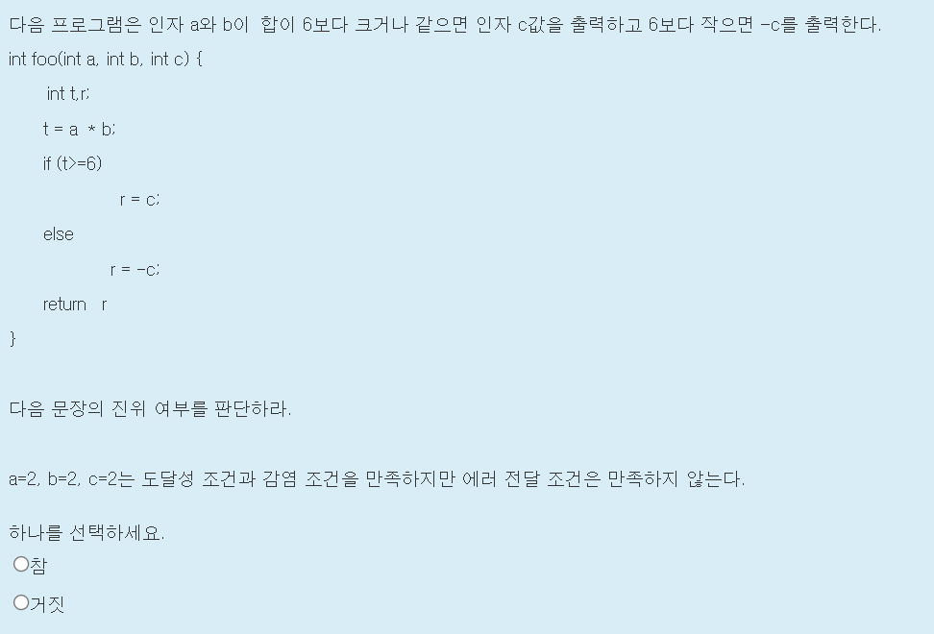

Slide 10
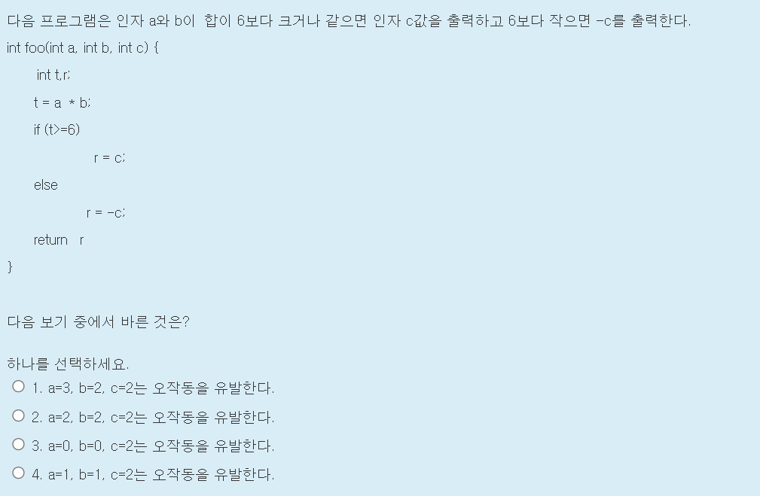

Slide 11
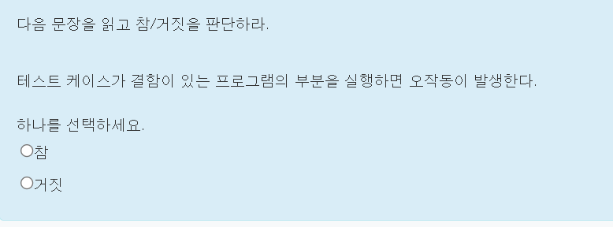

Slide 12
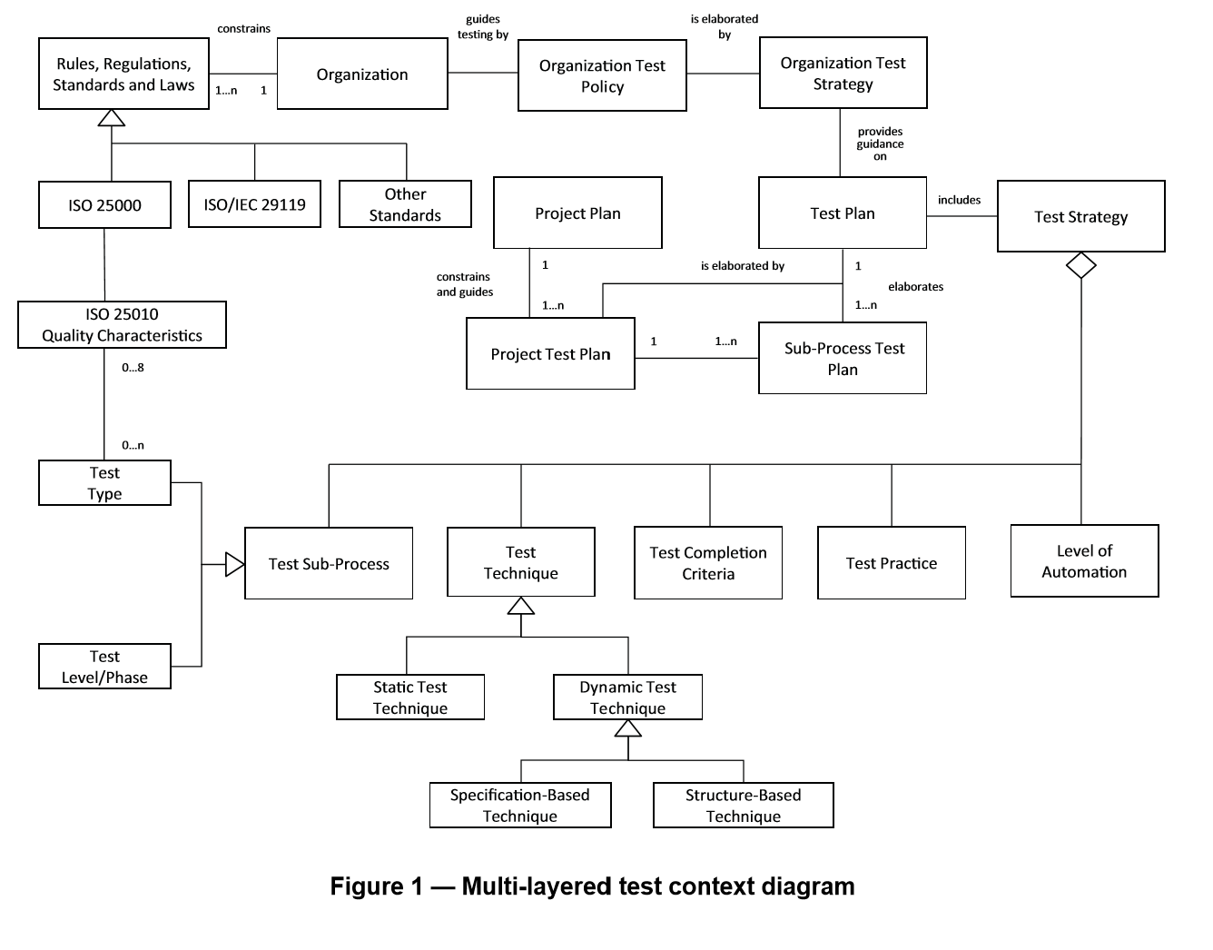
ISO/IEC/IEEE 29119-1

Slide 13
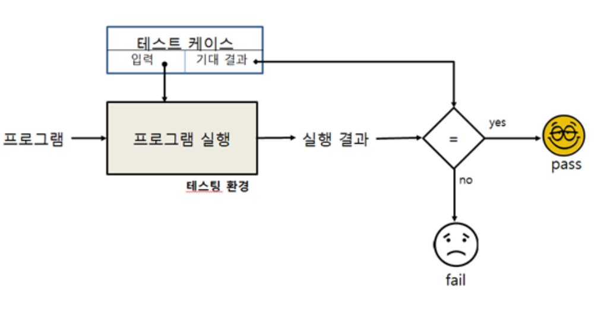
동적 테스팅 기본 흐름

Slide 14
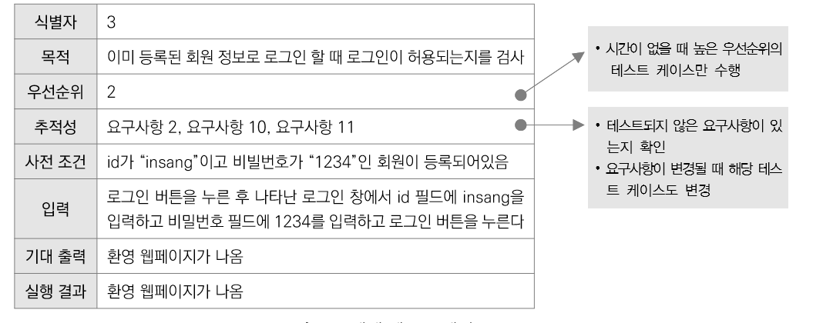
예제 테스트 케이스(ISO/IEC/IEEE 29119 기반)

Slide 15
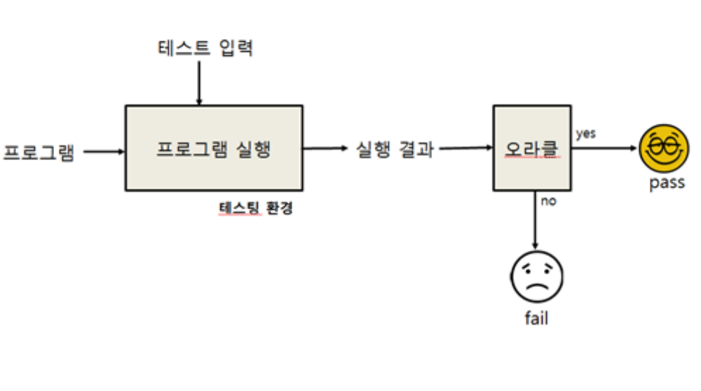
동적 테스팅 기본 흐름

Slide 16
테스트 오라클 기능
생성기능: 각 테스트에 대해 예상 또는 기대되는 결과를 생성하여 제공하는 기능
평가기능: 예상 또는 기대 결과와 실제로 프로그램을 실행하여 얻어진 결과를 비교하여 테스트가 통과되었는지를 판단하는 기능
ISTQB Glossary
A source to determine expected results to compare with
the actual result of the software under test.
An oracle may be the existing system (for a benchmark),
other software, a user manual, or an individual's specialized knowledge,
but should not be the code
WIKIPEDIA
In computing, software engineering and software testing a test oracle, or just oracle, is a mechanism for determining whether a test has passed or failed.

Slide 17
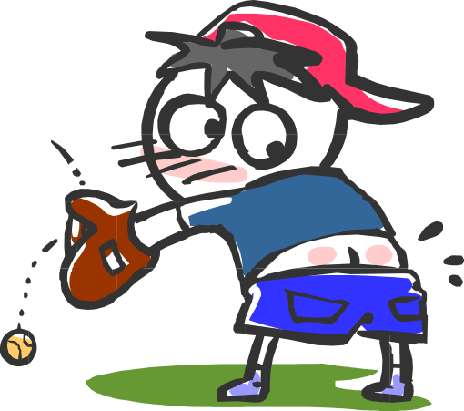
Error
  부정확한 결과를 야기하는 개발자의 행위이다.
  사용자의 요구사항을 잘못 파악 하거나 typo나 프로그래밍 언어의 문법을 잘못 이해하여 코딩하는 경우에 발생할 수 있다.

Slide 18
Fault(결함)
프로그램 기능을 제대로 수행하지 못하게 하는 프로그램의 흠
  잘못된 정보를 반영하는 경우(commission): 안 해야할 일을 하는 경우
  올바른 정보를 빠뜨리는 경우(omission): 해야할 일을 안하는 경우
  알고리즘 결함. 알고리즘 결함은 잘못된 프로그램 경로를 수행하도록 하는 제어 흐름과 관련된 결함이나 대상이 되는 프로그램의 외부와 통신과 관련된 인터페이스 결함 및 잘못된 자료 구조의 사용으로 인한 결함: 할일을 올바르지 않게 하는 경우
프로그램 코드에서 문제를 일으키는 정적인 부분

Slide 19
Failure(오작동)
프로그램의 실행 결과와 기대 결과와의 (관찰가능한) 차이를 말한다.
프로그램이 명세와는 다르게 동작하는 것이 외부에서 관찰되는 상황이다

Slide 20
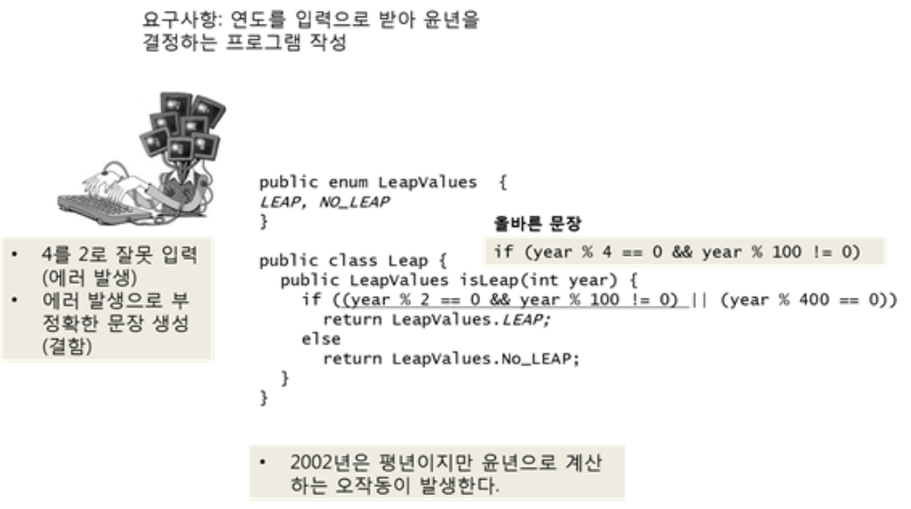
예제

Slide 21
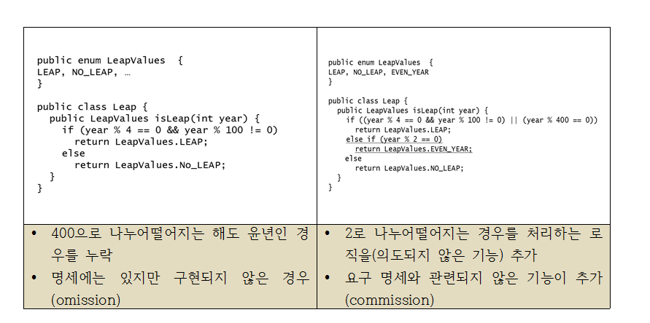
결함

Slide 22
테스트 케이스
id | 입력 | 기대출력 | 실제 출력 | 테스트 통과여부
1 | 2002 | NO_LEAP | LEAP | fail
2 | 2016 | LEAP | LEAP | pass

Slide 23

강의 주제
RIP 모델
  프로그램에 결함이 있을 때 오작동이 발생하는 조건

Slide 24
좋은 테스트 케이스?
id | 입력 | 기대출력 | 실제 출력 | 테스트 통과여부
1 | 2002 | NO_LEAP | LEAP | fail
2 | 2016 | LEAP | LEAP | pass

Slide 25
RIP 모델
도달성 조건(Reachability condition): 프로그램의 결함이 있는 부분을 실행하여야 한다.
감염 조건(Infection condition): 결함 부분을 실행하여 부정확한 상태(에러 상태)를 유발하여야 한다. 여기에서 프로그램 변수가 가지고 있는 값과 프로그램 카운터(다음에 실행할 문장)가 프로그램 상태를 규정한다. 따라서 부정확한 상태는 프로그램 변수의 값이 해당 변수에 대해 기대되는 값과 다르거나 다음에 실행할 문장이 올바른 프로그램을 실행했을 때와 다른 경우이다.
전달 조건(Propagation condition): 부정확한 상태가 부정확한 출력을 유발해야 한다.

Slide 26
에러 상태
x=y*z; (올바른 문장)
x=y+z; (결함이 있는 문장)
y:1 z:2
y:1 z:2
x=y*z
x=y+z
x:2 y:1 z:2
x:3 y:1 z:2

Slide 27
에러 상태
x=y*z; (올바른 문장)
x=y+z; (결함이 있는 문장)
y:2 z:2
y:2 z:2
x=y*z
x=y+z
x:4 y:2 z:2
x:4 y:2 z:2

Slide 28
오작동 발생
x=y*z; (올바른 문장)
x=y+z; (결함이 있는 문장)
y:1 z:2
y:1 z:2
x=y*z
x=y+z
x:2 y:1 z:2
x:3 y:1 z:2
return val
return val

Slide 29
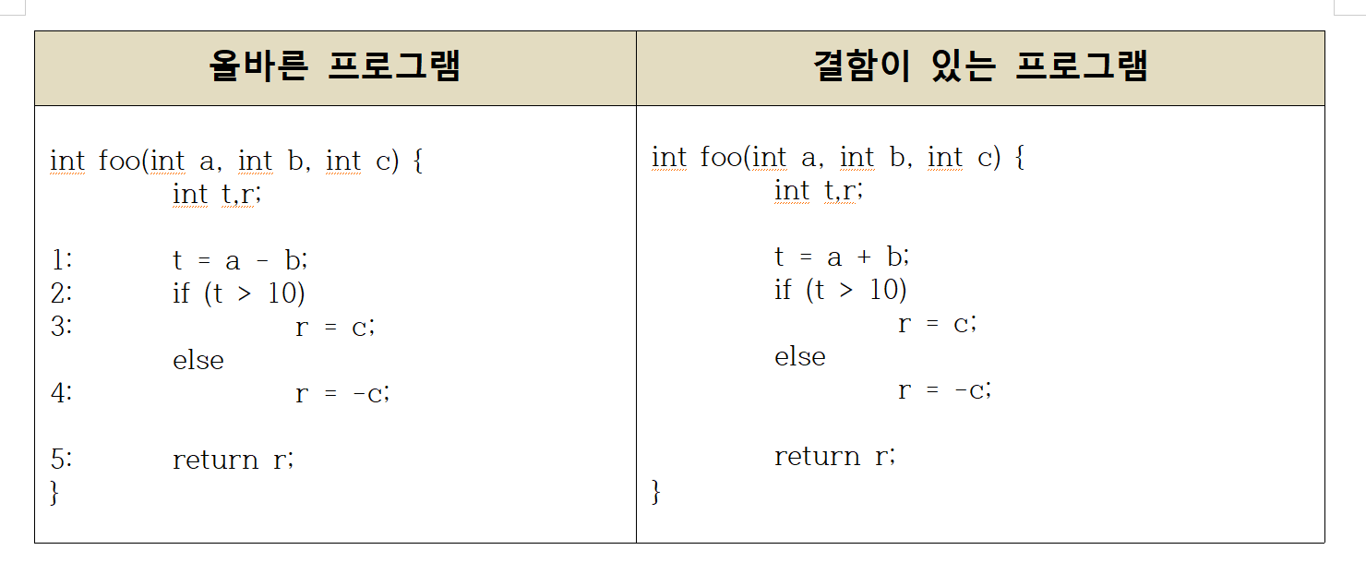
예제

Slide 30
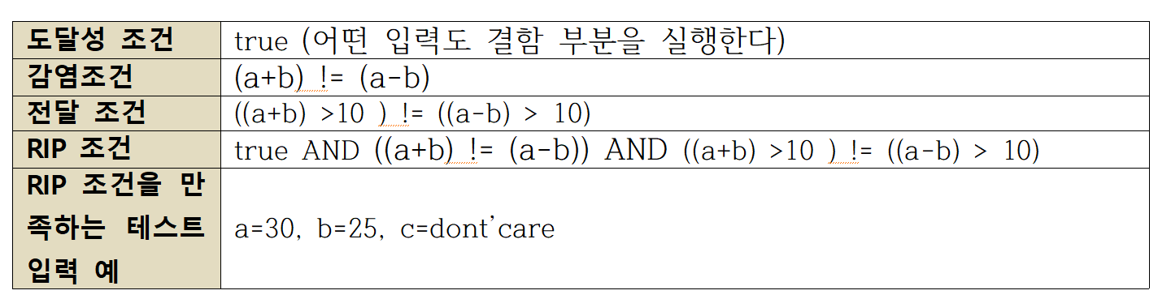
RIP

Slide 31
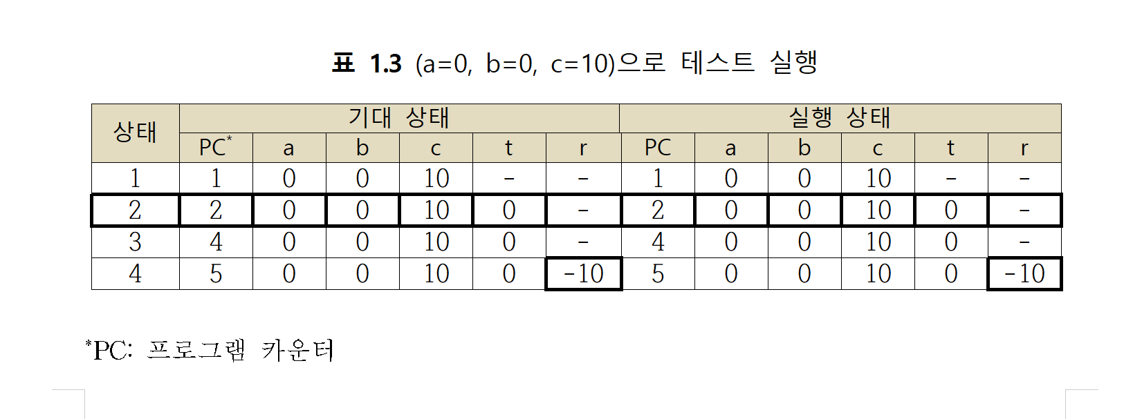
예제
RIP 모델에서 도달성 조건을 만족하지만 감염조건 및 전달 조건을 만족하지 않은 테스트 케이스를 설계해보자

Slide 32
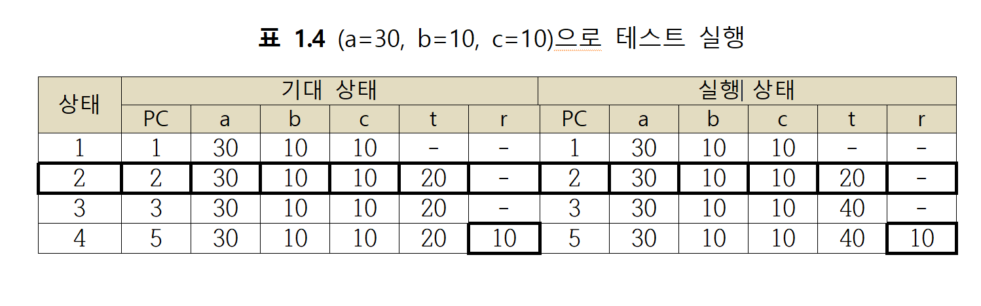
예제
RIP 모델에서 도달성 조건과 감염조건을 만족하지만 전달 조건을 만족하지 않은 테스트 케이스를 설계해보자

Slide 33
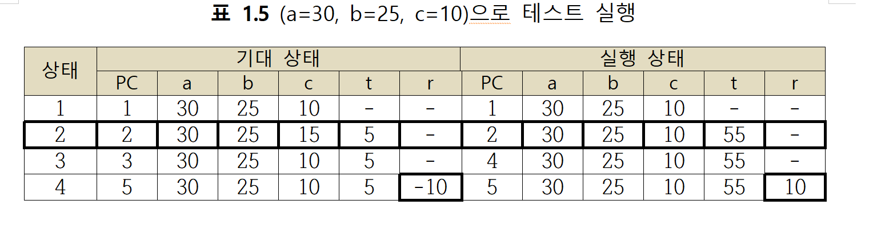
예제
RIP를 만족하는 테스트 케이스를 설계하자

